Slide 1
Տաօրինակ հարցեր

Slide 2
Ինչո՞ւ թագը թագավոր ունի։
Ինչո՞ւ ճյուղը ծառ ունի։

Slide 3
Ինչո՞ւ ականջը գլուխ ունի։
Ինչո՞ւ վոտքը ունի մարդ։

Slide 4
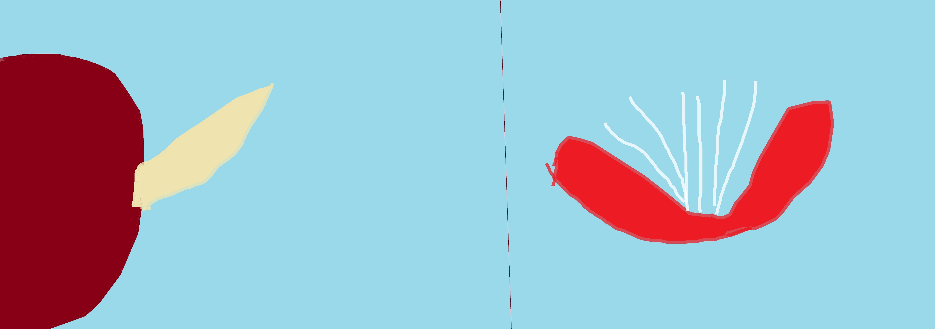
Ինչո՞ւ պոզը եզ ունի։
Իմչո՞ւ թերթը գիրք ունի։

